Slide 1
Lokaverkefni í 10. bekk

Slide 2
Lokaverkefnið er rannsóknarverkefni og er ætlað að endurspegla þá kunnáttu, þekkingu og færni sem nemendur búa yfir við lok grunnskólans.

Slide 3
Verkefnið
Verkefnið byggist á öflun upplýsinga, úrvinnslu og skilum í fjölbreyttu og mismunandi formi.
Lokaverkefnið fyllir stundaskrá nemenda og fellur því öll önnur hefðbundin kennsla niður meðan á því stendur.
Nemendur velja sér sjálfir það tjáningarform sem þeir telja henta verkefni þeirra best. Búa má til bæklinga, vefi, líkön, myndverk, glærur, tónlist, leikverk, dans eða annað sem nemendum dettur í hug.
Ætlast er til að nemendur viði að sér heimildum úr ólíkum áttum, s.s. bókum, af veraldarvefnum, með viðtölum, vettvangsferðum o.s. frv.

Slide 4
Þemu verkefna
Hver hópur velur eitt af eftirtöldum þemum til að vinna út frá:
Umhverfið
Hamingja
Litir

Slide 5
Sýning í Ásgarði 6. júní
Sýning á verkefninu fyrir aðstandendur og samnemendur.
Hver hópur fær úthlutað sýningarsvæði (bás) í Ásgarði 6. júní.
Básinn er endanleg útskýring á verkefni nemenda.
Á básnum eiga vinnuferli, myndir og niðurstöður að vera sýnilegar ásamt þeim afurðum sem nemendur búa til.
Mikilvægt er að básinn sé vel unnin og frumlegur því nemendur eru að keppast við að ná til sem flestra sem fara um svæðið.

Slide 6
Áherslur í verkefninu
Að nemendur geti:
sett fram rannsóknarspurningu
gert heimildaskrá
nýtt sér grunnaðferðir í viðtalstækni
sett upp sýningarsvæði í Ásgarði

Slide 7
Tímaáætlun á Listadögum
Mánudagurinn 23. apríl kl. 8:10-9:30 – kynning í Gryfju. Nemendur hafa tækifæri á að hópa sig saman, ákveða efnistök og skila inn verkáætlun á skrifstofuna (fyrir kl. 14:00)
Þriðjudagurinn 24. apríl kl. 9:50-11:40 – hópar hitta leiðsagnarkennara sinn (skipulag verður hengt upp). Þeir sem ekki eru komnir í hópa/ekki búnir að ákveða efnistök hafa tækifæri til að ákveða sig og skila verkáætlun.
Miðvikudagurinn 25. apríl kl. 9:50-15:00 – vinna í verkefninu, þróun rannsóknarspurninga, upplýsingaöflun og skipulag vinnu.

Slide 8
Verkáætlun
Í áætluninni á að koma fram:
Hverjir eru í hópnum?
Hverjar eru rannsóknarspurningarnar?
Hver er ástæða fyrir vali á efni?
Hvernig ætlar hópurinn að afla sér upplýsinga?
Hvernig ætlar hópurinn að kynna niðurstöður sínar (afurð)?
Annað sem hópurinn vill taka fram

Slide 9
Mánudagur | Þriðjudagur | Miðvikudagur | Fimmtudagur | Föstudagur
23. apríl 8:10-9:30 – Lokaverkefni hefst Kynning á lokaverkefnum í Gryfju. Nemendur fá tækifæri til að hópa sig saman. Skila inn verkáætlun á skrifstofu! 9:50-13:30 Dagskrá Listadaga | 24. apríl 9:50-11:40 – Vinna við lokaverkefni Hópar sem eru tilbúnir með rannsóknarefni byrja hjá sínum leiðsagnarkennara (sjá skipulag). Vinna við verklýsingu og upplýsingaöflun. 12:10-15:00 Listadagar | 25. apríl 9:50-15:00 – Vinna við lokaverkefni Vinna við verklýsingu og upplýsingaöflun. | 26. apríl Hefðbundið skólastarf samkvæmt stundaskrá | 27. apríl Hefðbundið skólastarf samkvæmt stundaskrá
Hefðbundið skólastarf 30. apríl – 18. maí
Prófadagar 22.-25. maí
28. maí Prófadagur Vorferð 10. bekkjar | 29. maí Vorferð 10. bekkjar | 30. maí Vorferð 10. bekkjar | 31. maí Lokaverkefni Mæting 8:10 til leiðsagnarkennara. Vinna samkvæmt verklýsingu. | júní Lokaverkefni Mæting 8:10 til leiðsagnarkennara. Vinna samkvæmt verklýsingu.
4. júní Lokaverkefni Mæting 8:10 til leiðsagnarkennara Úrvinnsla verkefna samkvæmt verklýsingu. | 5. júní Lokaverkefni Mæting 8:10 til leiðsagnarkennara. Úrvinnsla verkefna samkvæmt verklýsingu. Klára úrvinnslu fyrir sýningu! | 6. júní 08:10-9:05 Umsjón 9:25-12:00 Uppsetning sýningarbása í Ásgarði. 12:00-13:00 Kynning á verkefnum fyrir nemendur 8. og 9. bekkjar 13:30-15:00 Uppskeruhátíð lokaverkefna fyrir aðstandendur. 15:00-16:00 Sýningarbásar teknir niður. | 7. júní 9:00-12:00 Dagskrá með umsjónarkennara. Útskrift 10. bekkjar kl. 17:00 | 8. júní Sumarfrí! ☺

Slide 10
Verkefnið
Hver hópur fær leiðbeinenda sem fundað er með reglulega, en auk þess hitta nemendur hann kl. 8.10 á hverjum degi. Leiðbeinendur eru ráðgefandi og aðstoða nemendur eins og þörf er á.
Matið á verkefnunum verður byggt á efnistökum, leiðarbók og kynningu á niðurstöðum. Þau verða metin sem hópverkefni en einnig verður hver einstaklingur metinn sérstaklega í jafningjamati.
Í anda grunnstoða aðalnámskrár er við verkefnavinnuna lögð áhersla á lykilhæfni nemenda: Tjáning og miðlun, skapandi og gagnrýnin hugsun, sjálfstæði og samvinna, nýting miðla og upplýsinga og ábyrgð og mat á eigin námi.

Slide 11
Að velja rannsóknarefni
Rannsóknarspurning er nafn verkefnisins.
Verkefnið byggir á:
staðreyndum
útskýringum
álitamálum
niðurstöðum/lokaorðum
Það er mikilvægt að vanda sig þegar velja á viðfangsefni

Slide 12
Leiðarbók
Er unnin jafnhliða lokaverkefninu
Er stýritæki nemenda við verkefnavinnuna
Er aðalviðmið leiðbeinenda þegar hópurinn er metinn

Slide 13
Leiðsagnakennarar
Hver hópur fær einn leiðsagnakennara í upphafi verkefnisins.
Leiðbeinendur eru ráðgefandi og aðstoða nemendur eftir þörfum.
Hlutverk þeirra er að fara yfir þá vinnu sem nemendur settu sér að markmiði ásamt því að fylgjast með verkáætlun hópsins og virkni einstaklinga.
Leiðsagnakennarar verða til taks alla dagana í fyrirfram tilgreindum stofum.

Slide 14
Matsatriði | A | B | C | D
Vinnusemi/virkni | Nemandi kemur sér strax að vinnu og vinnu vel í tímum. Sýnir frumkvæði og áhuga. | Nemandi vinnur oftast vel í tímum og kemur sér nokkuð fljótt að vinnu. Frumkvæði og áhugi oftast til staðar. | Nemandi vinnur stundum vel en kemur sér frekar seint að vinnu. Áhugi mætti vera meiri. | Nemandi vinnur sjaldan af áhuga og samviskusemi og sýnir ekkert frumkvæði.
Skipulag og gögn | Nemandi skipuleggur sig alltaf vel, mætir alltaf með öll gögn og heldur vel utan um leiðarbók. | Nemandi skipuleggur sig oftast vel, mætir yfirleitt með öll gögn og heldur utan um leiðarbók. | Nemandi skipuleggur sig sæmilega vel, mætir stundum með öll gögn. Þarf að halda betur utan um gögn og leiðarbók. | Nemandi skipuleggur sig sjaldan vel. Mætir sjaldan/aldrei með öll gögn og heldur ekki utan um leiðarbók.
Þekking á efninu | Umfjöllun er ítarleg. Augljóst er á verkefninu að hópurinn hefur kynnt sér efnið mjög vel, hann sýnir góðan skilning og innsýn. | Umfjöllun er nokkuð ítarleg. Verkefnið ber merki um góðan skilning á efninu. | Umfjöllunin er í styttri kantinum. Verkefnið ber víða merki um góðan skilning en gloppur sjást inn á milli. | Umfjöllunin er stutt. Verkefnið ber merki um að nemandinn hafi þurft að kynna sér efnið miklu betur.
Skýrleiki í framsetningu Rökleg uppbygging | Skipulag verkefnis ber vott um skýra heildarhugsun og tilgang. Rannsóknarspurningunni er svarað með verkefninu. | Skipulag verkefnis ber vott um skýra heildarhugsun/tilgang eða rannsóknarspurningunni er svarað með verkefninu. | Skipulag verkefnisins skortir skýra heildarhugsun/tilgang en þó er leitast við að svara rannsóknarspurningunni. | Skortur á skipulagi og rannsóknarspurningunni er ekki svarað.
Heimildaskrá | Heimildaskrá er rétt upp sett og endurspeglar þær heimildir sem nýttar eru í verkefninu. | Einhverjir hnökrar á uppsetningu, einhver heimild er ekki skráð eða einhver heimild er skráð en ekki vitnað í hana. | Talsverðir hnökrar eru á uppsetningu, einhverjar heimildir eru ekki skráðar eða eru skráðar en ekki vitnað í. | Engin heimildaskrá.
Sýningarbás | Básinn endurspeglar viðfangsefnið vel og augljóst er hvernig gesturinn getur kynnt sér efnið betur í þeim gögnum sem sett eru fram. | Básinn endurspeglar viðfangsefnið vel eða augljóst er hvernig gesturinn getur kynnt sér efnið betur í þeim gögnum sem sett eru fram. | Frekar óljóst er hvað verið er að sýna í þessum bás og ekki blasir við gesti hvernig hann getur lært meira um efnið. | Viðfangsefnið er ekki augljóst þegar gestur lítur á básinn og erfitt er að sjá hvernig hægt er að kynna sér málið frekar.

Slide 15
Dæmi um lokaverkefni frá öðrum skólum
Réttarholtsskóli http://retto.is/retto/page.aspx?id=440
Grunnskóli Vestmannaeyja http://grv.is/page/2017-lokaverkefni
Laugalækjarskóli https://www.laugalaekjarskoli.is/nam/verkefni-nemenda-2

Slide 16
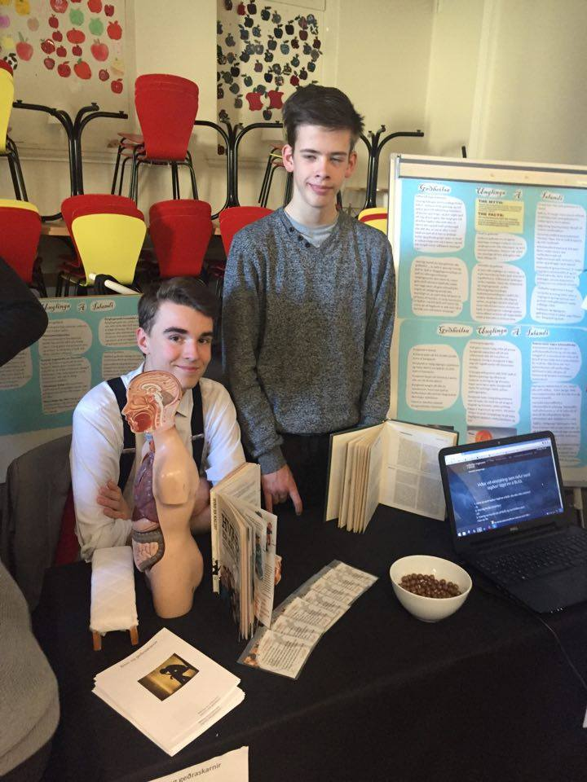
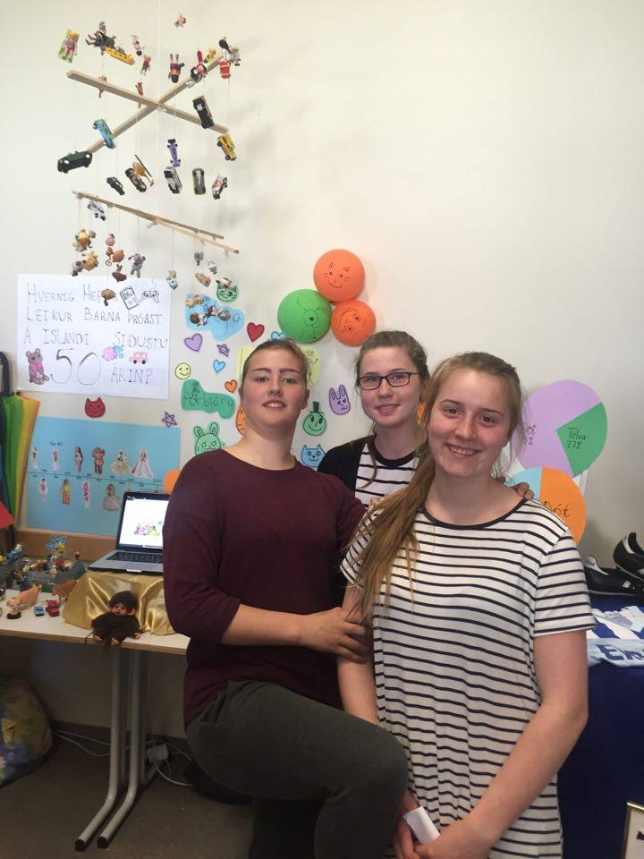
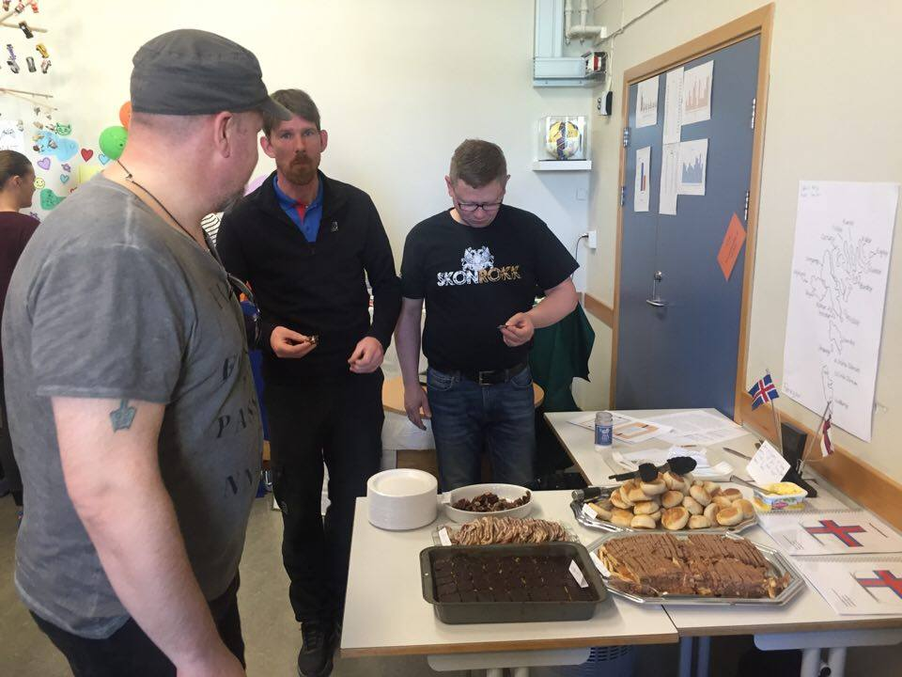
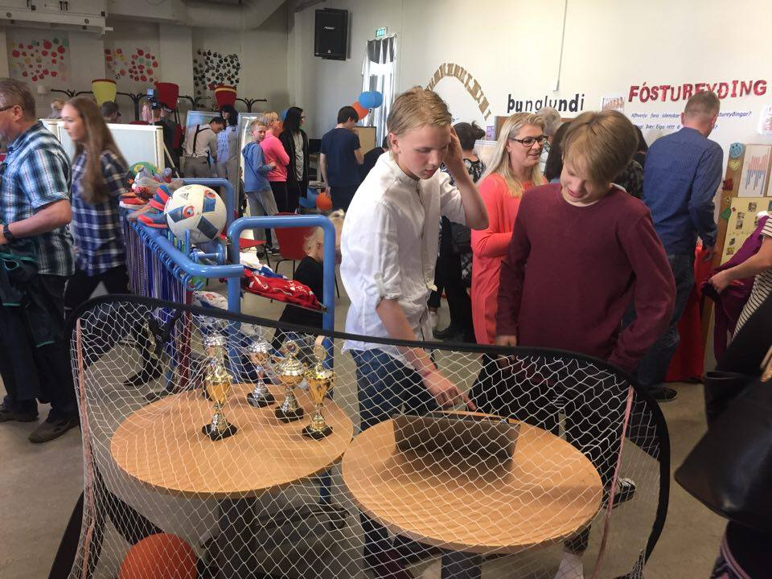

Slide 17
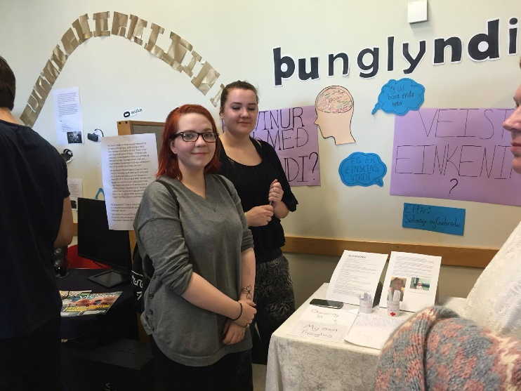
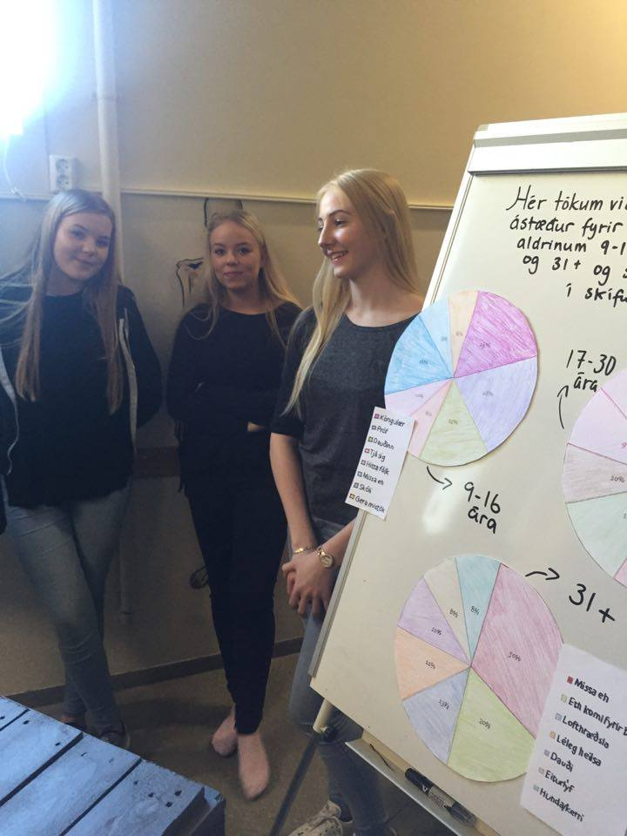
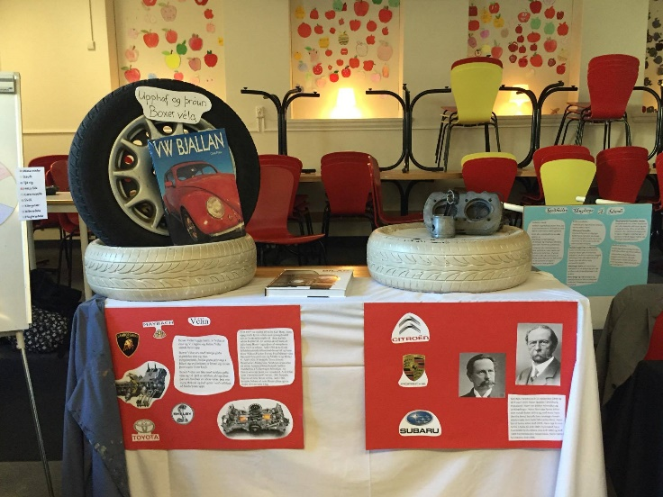
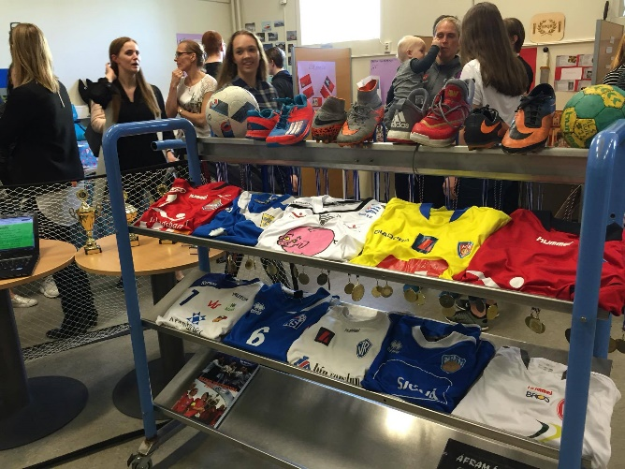
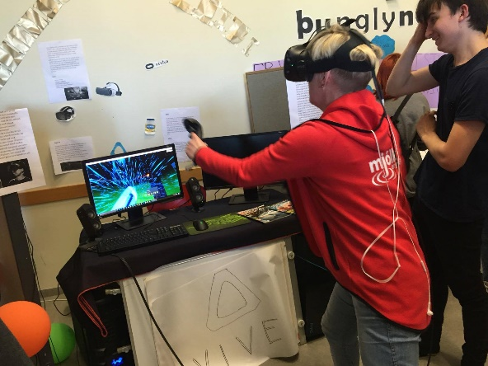

Slide 18
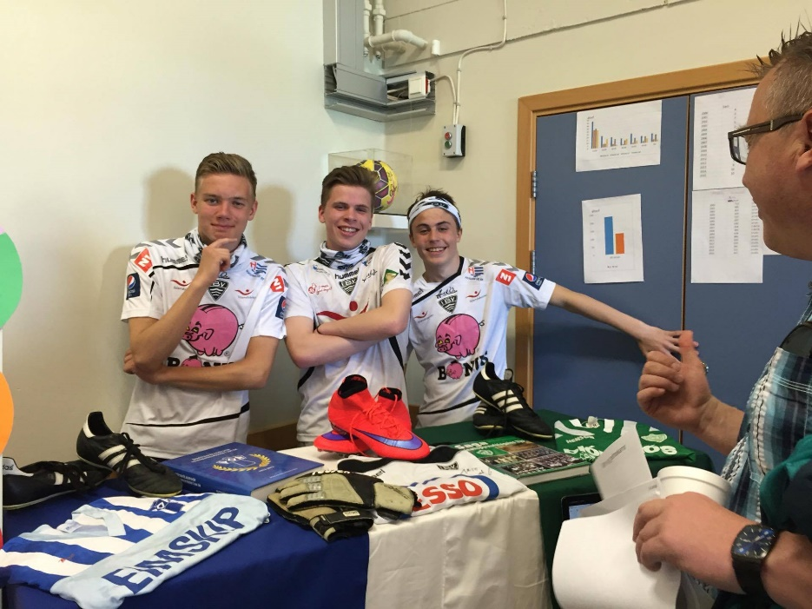
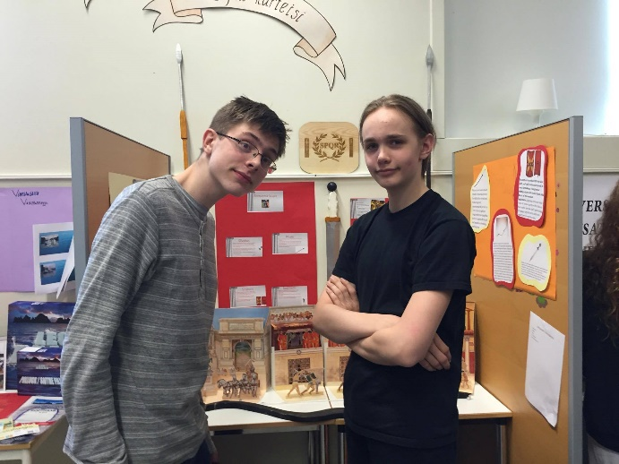
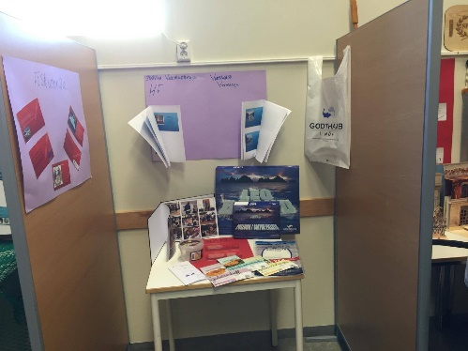
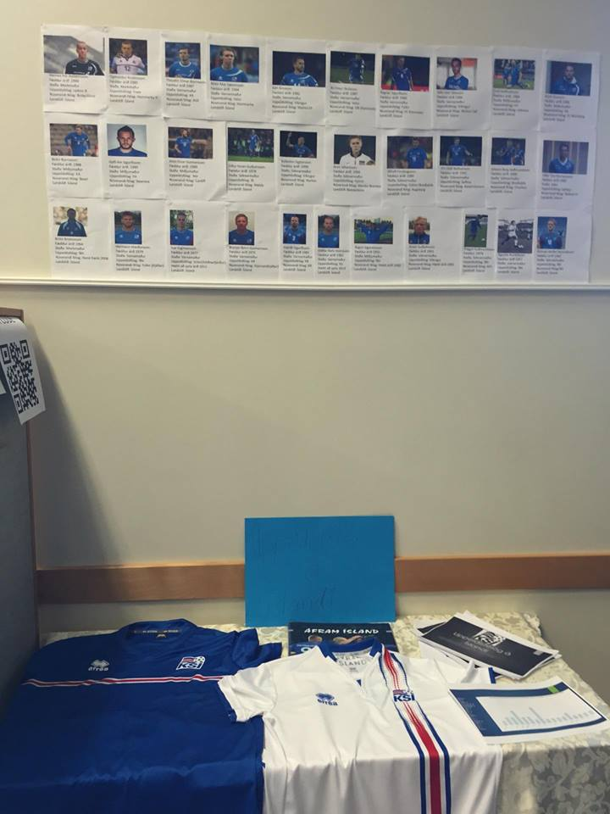
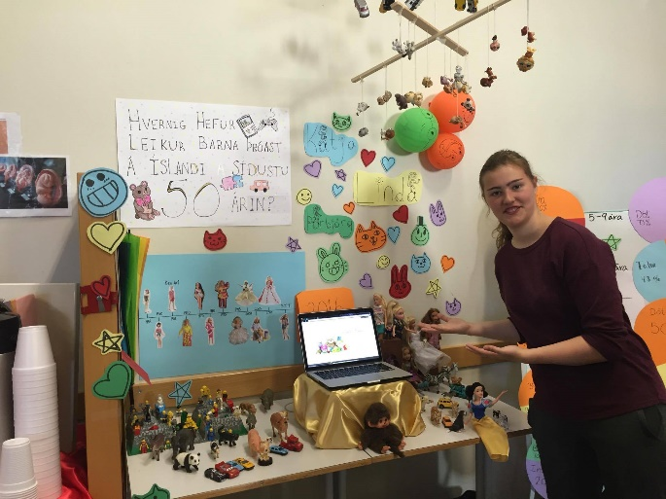

Slide 19
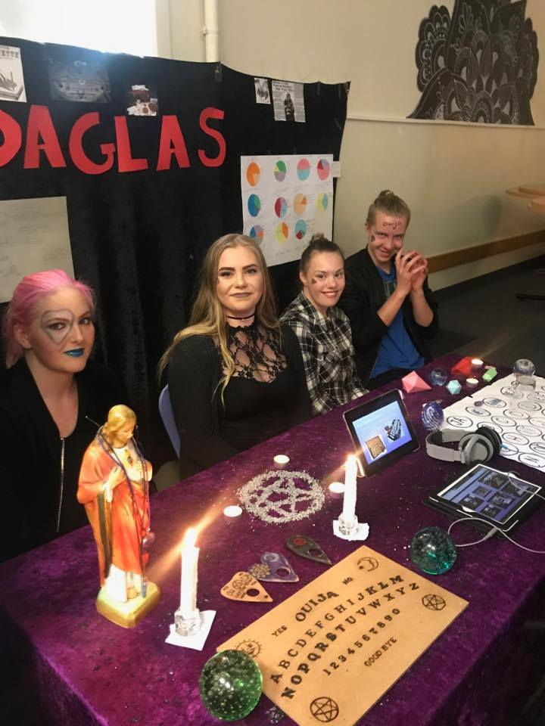
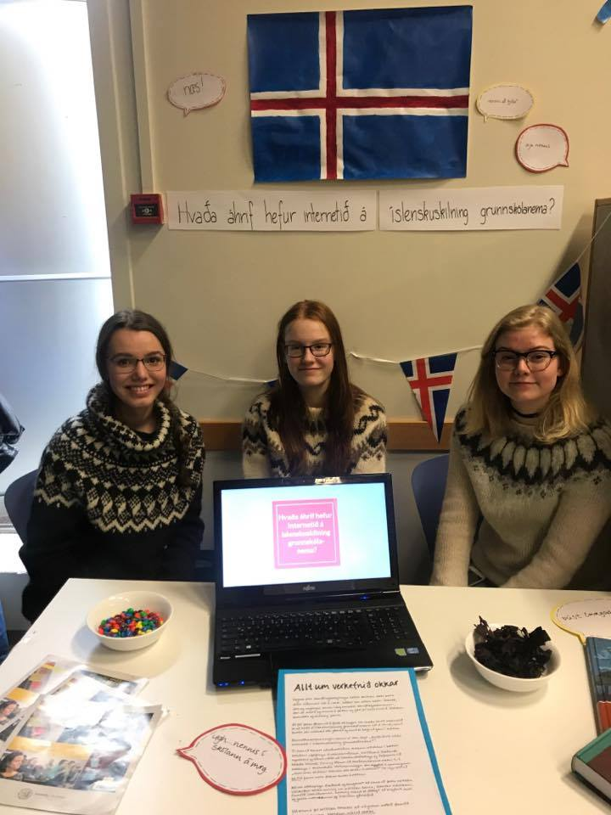
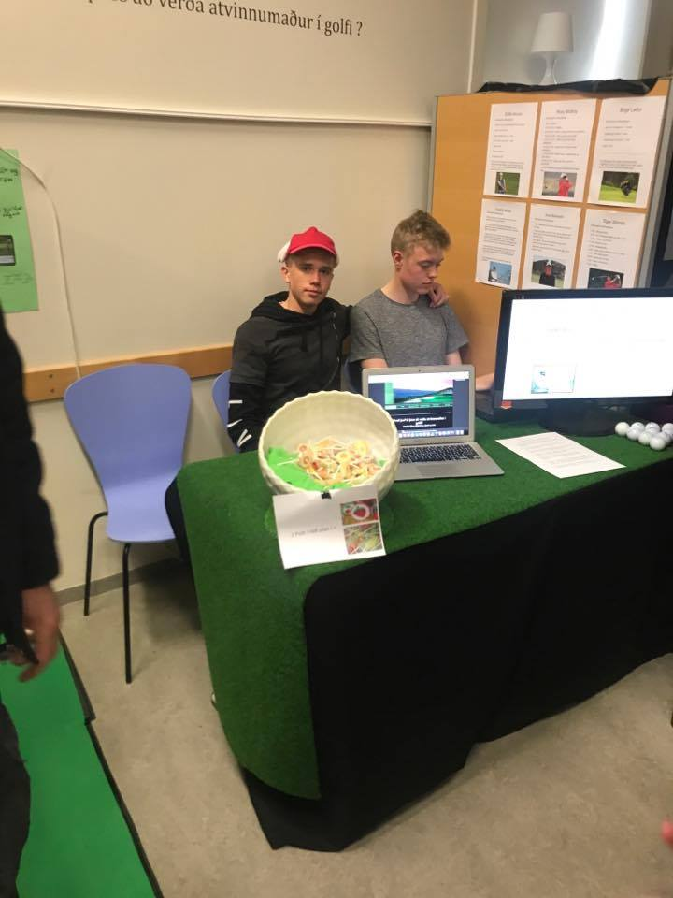
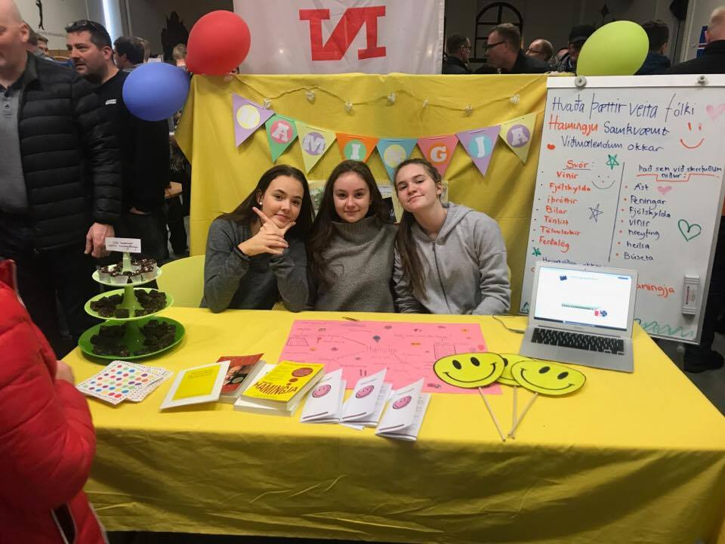

Slide 20
